Slide 1
2팀Ensemble
Harmony
201300545 김세용
201300817 김준영
201300883 김진우
201602119 유진솔
201600726 김정민

Slide 2
CONTENTS
1. 서비스 소개
2. 시스템 구성도
3. 세부 기술 소개
4. Q&A

Slide 3
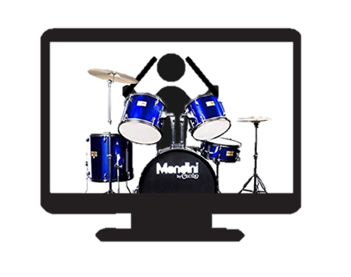
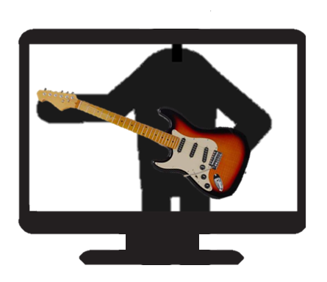



서비스 소개 (1)
개요
연주하고 싶은 악기가 있지만 여건이 되지 않는 사용자들에게 AR 기반의 프로그램을 통해 악기를 연주할 수 있는
환경을 제공함으로써 시간과 공간의 제약없이 연주를 할 수 있게 한다.
또한, 웹서비스를 통해 본인 연주 동영상을 업로드하여 타인의 연주와 콜라보레이션하는 창작의 즐거움도 제공한다.
다양한 AR 환경을 조성하여, 사용자가 모니터를 통해 증강현실에 구현된 악기를 보며 연주를 한다.
연주자는 타악기(percussion instruments: 드럼, 마림바 등) 또는 현악기(strings: 일렉 기타, 어쿠스틱 기타, 베이스 등) 키트를 선택 구매하여 웹사이트에서 소프트웨어를 다운받는다.
연주자는 모니터를 통해 악기와 연주를 하는 자신의 모습을 보며 연주를 할 수 있다.
연주자는 녹화 기능을 통해 본인이 연주한 곡을 녹화하여 본인 PC에 저장할 수 있고, 원하면 웹서버에 저장된 곡을 올려 공유, 콜라보레이션 할 수 있다.

Slide 4
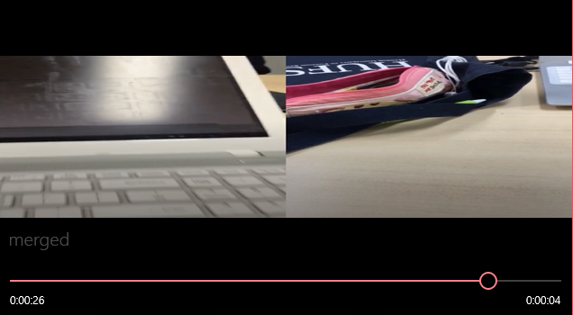
서비스 소개 (2)
웹 서비스 (Web Service)
사용자는 웹사이트에서 회원가입을 하여, 본인의 연주를 녹화한 영상을 업로드 할 수 있다.
사용자는 웹사이트에 영상을 업로드함으로써 타인과 공유할 수 있다.
3. 사용자는 웹사이트에 업로드된 곡 중 선택하여 그 곡과 자신의 곡을 병합할 수 있다.
Python을 통한 두 동영상 병합 예시

Slide 5
서비스 소개 (3)
프로그램 흐름의 예
User1은 평소 Harmony 웹사이트에서 합주(동영상으로 병합된) 영상을 보며 흥미를 느껴, 타악기 키트를 구입하여 본인의 연주곡을 직접 올렸고, 그 과정에서 창작과 타인과의 자신의 합주에 즐거움을 느낀다.
User2는 평소 기타를 연주를 하고싶었기에, Harmony의 현악기연주 키트를 사고, 웹사이트에서 해당 소프트웨어를 다운로드 받는다. User2는 화면을 통해 본인과 악기의 모습을 보고 연주를 한다.
User3은 Harmony 웹사이트에 영상을 업로드하거나 자신의 연주와 잘 어울리는 다른 연주자의 영상을 다운로드하여 병합을 한다.

Slide 6






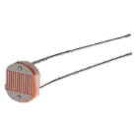



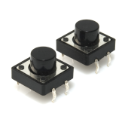
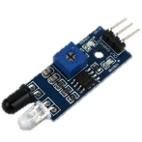

Camera
Monitor
Speaker
시스템 구성도
AR-Based Application
“Harmony”
Member Information,
Video
file data,
PC
HTTP/PUT
MYSQL
User1
-Percussion-
Bluetooth/ARDUnity
…
Django
DB
CDS
Sensor
Bluetooth Module
Elastic Beanstalk
Camera
Monitor
Speaker
Amazon EC2
HTTP/POST
AR-Based Application
“Harmony”
Web
Server
HTTP/PUT
HTML,CSS,
JS
PC
User2
-Strings-
Code Change
Button
Bluetooth/ARDUnity
Bluetooth Module
User3
-Uploader-
Web
Sites
IR Sensor
Acceleration sensor

Slide 7
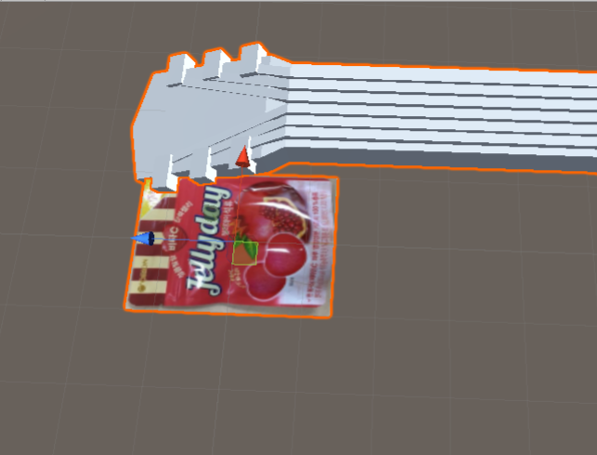

세부 기술 소개 - AR을 통해 배경이 어떻게?
[예시]
Image target
- 타겟 이미지의 feature를 추출해내어 카메라 화면에 이미지가
들어올 경우 그 이미지를 인식하는 Unity의 기능을 사용한다.
- 타겟 이미지가 인식되었을 때 화면에 보여질 그래픽을 만들
어 화면에 띄워준다.
그래픽
타겟

Slide 8
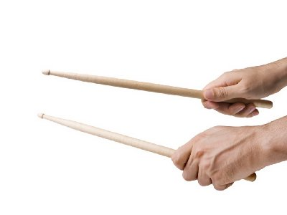
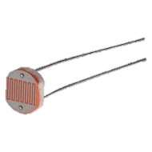
세부 기술 소개 - Percussion Instrument Kit 타격은 어떻게?
Image target을 이용하여 가상의 타악기를 생성한다.
현실 스틱 끝에 빨간색 공을 부착하여 Unity에서 Image target이 가능하도록 한다.
Image target을 이용하여 인식된 현실 빨간색 공에 가상의 빨간색 구(sphere)를 생성한다.
가상의 타악기와 가상의 빨간색 구(sphere), 두 객체가 collision이 일어나면 타격으로 인식한다.
연주자가 스틱을 내려 칠 때 빨간색 구(sphere)의 가속도를 유니티 내부 함수인 acceleration을 사용하여 collision이 일어 났을 때 연주의 강,중,약을 측정한다.
실제 드럼의 경우 스틱 뿐 아니라 발로 밟으며 치는 Kick이 있다.
이는 조도센서가 심어진 패드를 밟을 때 조도의 변화를 측정한다.

Slide 9

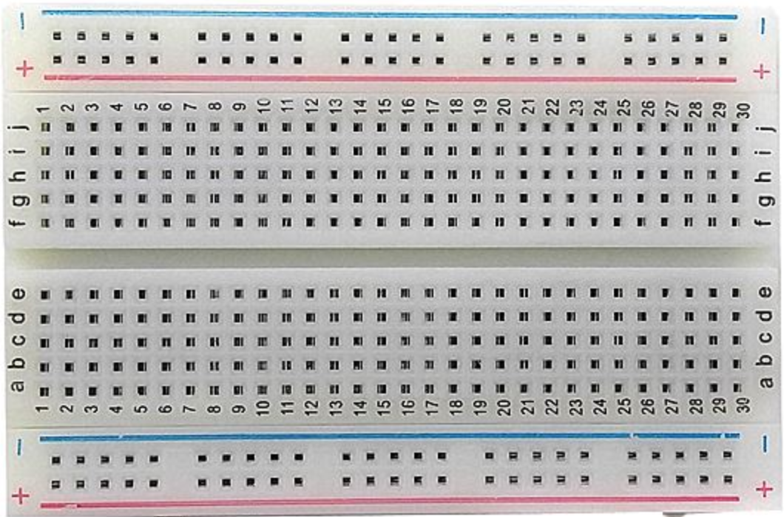
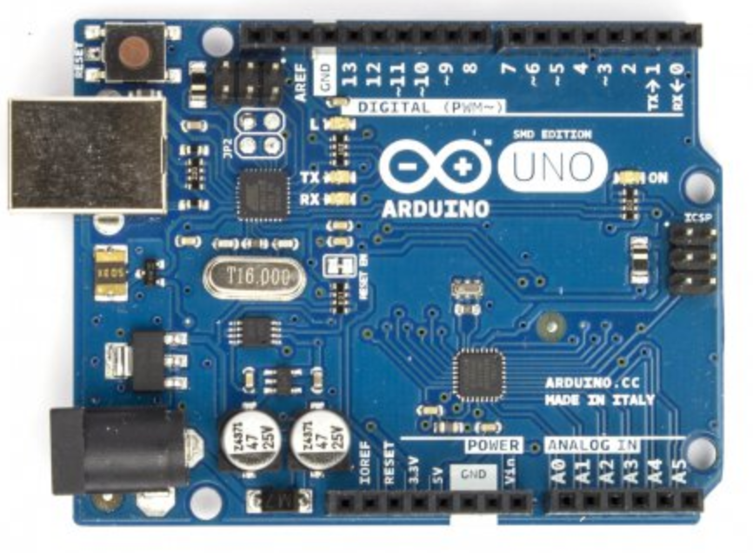
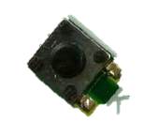
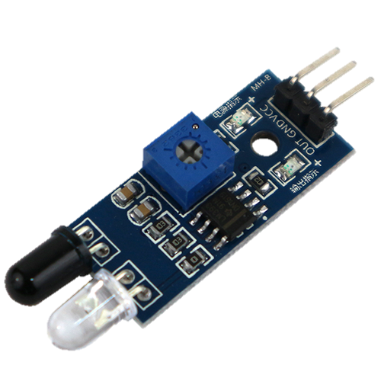
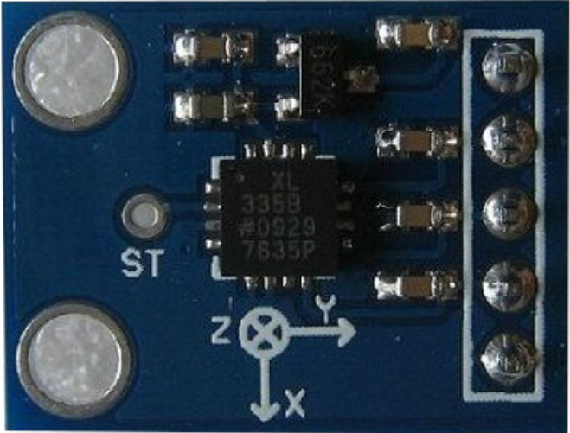
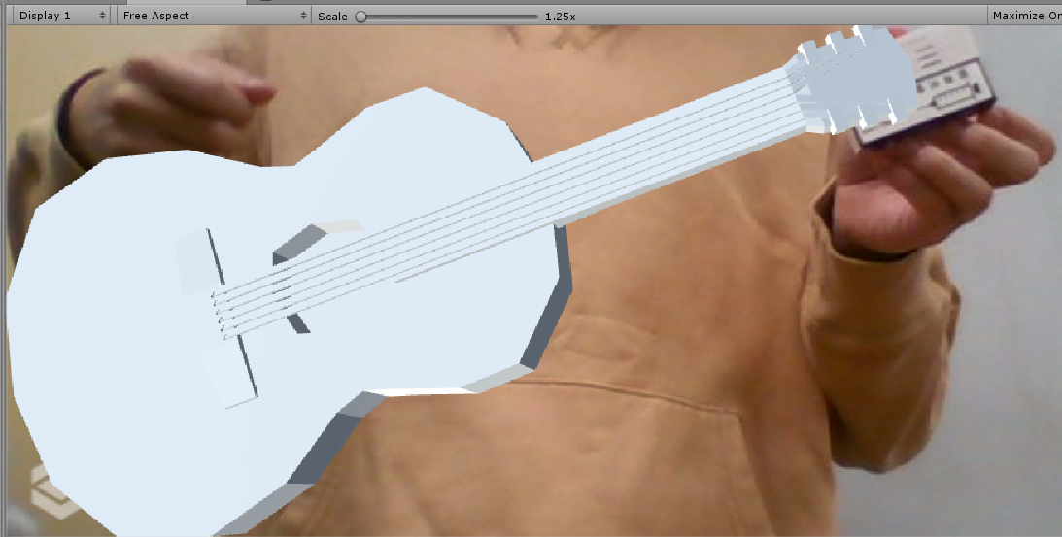
세부 기술 소개 - Strings kit 연주 어떻게?
앞면
뒷면
초크
Target
뒷면에는 아두이노 보드를 부착하여 앞면의 센서들과의 연결이 끊어지지 않도록 한다.
AR 환경에서 Strings Kit를 기타의 헤드 부분으로 인식할 수 있도록 Target을 둔다.
4개의 버튼은 각각 기타를 연주할 수 있는 기본 코드인 C, D, E, F로 지정된다.
적외선 센서는 AR 환경에서 기타의 몸통 부분에 손이 지나갈 경우에만 소리가 나도록 한다.
기타를 연주하는 초크에는 가속도 센서를 부착하여 기타를 치는 세기를 조절한다.
Prototype

Slide 10
세부 기술 소개 - 동영상 업로드, 병합 어떻게?
<Uploading>
HTML Web Site에 user가 녹화된 동영상을 upload할 때 button interface를 통해 POST method로
video file을 Server로 전송한다.
전송된 video file은 Server의 local directory에 저장되고 Web Site에 올라간다.
DB에는 video에 관한 모든 information들이 들어간다. (Server local storage의 path, video type etc)

Slide 11
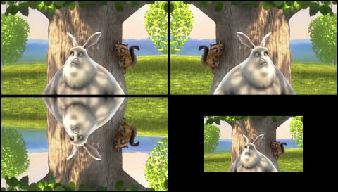
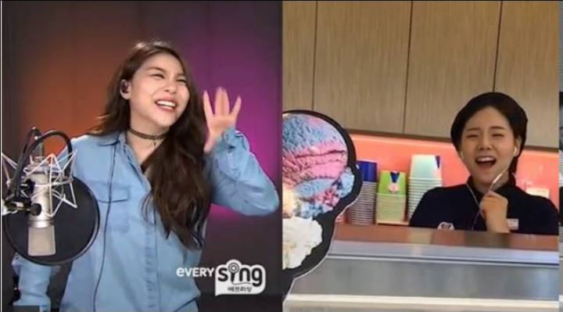
세부 기술 소개 - 동영상 업로드, 병합 어떻게?
<Merging>
1. 사용자가 web site에서 콜라보레이션하고 싶은 video 게시글에 자신의 video를 upload한다.
2. 서버에서 python moviepy 라이브러리를 이용해 2개의 video를 하나의 video로 병합한다.
3. 병합 된 video는 web site에 기존 게시글의 답글로 게시된다.

Slide 12
Q & A

Slide 13
감사합니다

